Slide 1




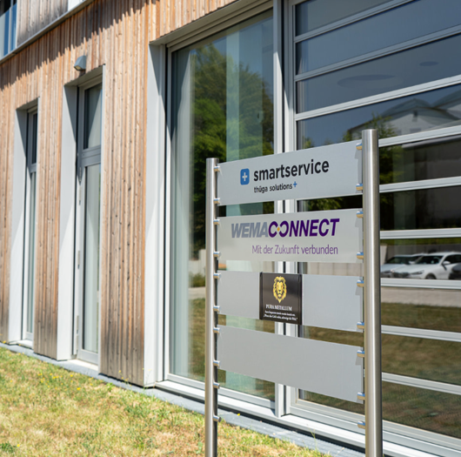



Über uns – WEMAConnect
2 Produktsäulen
FTTH und AAX
100-prozentige Tochter der
60
Mitarbeiter
Hauptsitz
in Naila,
Oberfranken
Stark in der Region.
Nah bei Ihnen.
700 km
Glasfaserinfrastruktur
50.000
Endkunden
27Stadtwerke
SC7 → Migration auf AAX
mehr als

Slide 2





Über uns – WEMAConnect
Wir gestalten das IT-Systemhaus der Zukunft:
Mit maßgeschneiderten
Produktwelten powered by AAX
Als Glasfaseranbieter mit regionaler
Verwurzelung und Kompetenz

